Slide 1
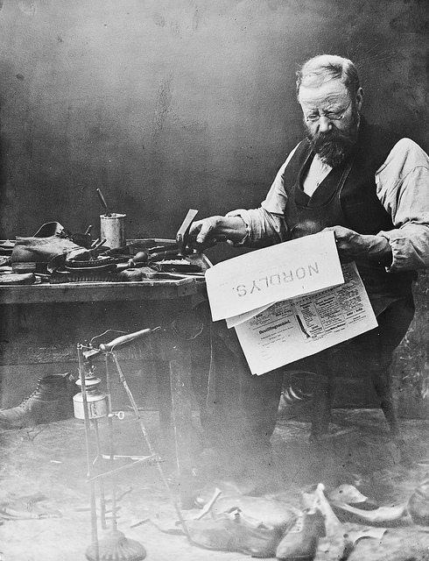
Kapittel 10
Sakprosa frå 1850 til i dag

Slide 2
Mål
Gjere greie for hovudtrekk i utviklinga av sakprosatekstar frå 1850 til i dag, og kva for rolle slike tekstar har hatt i samfunnet til ulike tider
Gjere greie for nokre sentrale sakprosaforfattarar
Gjere greie for nokre viktige sakprosatekstar i ulike sjangrar og plassere dei i ein samfunnskontekst
Kunne analysere sakprosatekstar ved hjelp av omgrep frå retorikken

Slide 3
Førlesing
Kva meiner vi med sakprosa?
Kven er dei viktigaste sakprosaforfattarane i perioden 1850 til i dag? Kva gjer at dei er viktige?
Kva for kvinnelege sakprosaforfattarar kjenner du namnet på frå den same perioden?
Kva betydning har sakprosaen hatt – og har – i samfunnet vårt dei siste 150 åra?

Slide 4
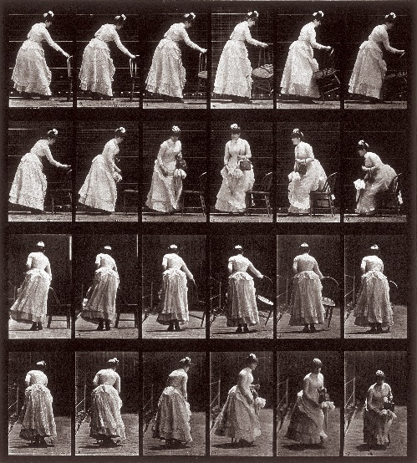
Kva er sakprosa?
«… tekster som adressaten har grunn til å oppfatte som direkte ytringer om virkeligheten»
  (hva er SAKPROSA, s. 34)
To hovudgrupper: funksjonell sakprosa og litterær sakprosa

Slide 5
Lesing og forventningar
Verkelegheitskontrakt: sakprosa handlar om ei verkelegheit som er eller har vore, er i samsvar med verkelegheita
Fiksjonskontrakt: skjønnlitteratur er oppdikta tekstar, hendingane kan ikkje etterprøvast i verkelegheita

Slide 6
Sakprosa 1850- 1900
Stikkord for perioden: demokratisering og modernisering
Store samfunnsspørsmål under debatt: kvinnesak, målsak, stemmerett, religion, unionen med Sverige, parlamentarisme m.m.
Debattane går føre seg i aviser, tidsskrift, bøker, pamflettar, blad, altså i sakprosa

Slide 7
Kvinnestemmer
Kvinner vert aktive og synlege i samfunnsdebattane i andre halvdel av 1800-talet: Camilla Collett, Aasta Hansteen, Kitty Kielland, Ragna Nielsen, Gina Krog
Tidsskriftet Nylænde frå 1887

Slide 8
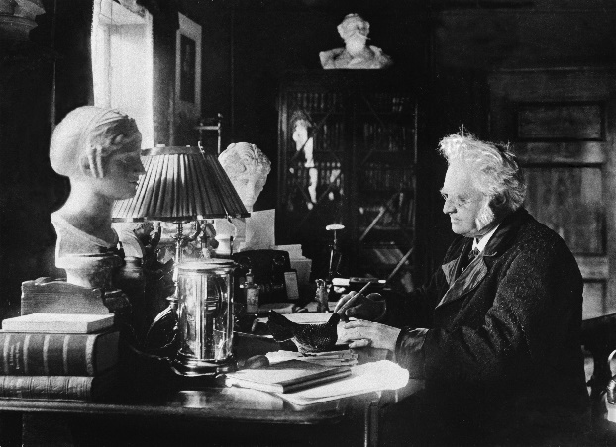
Nokre viktige namn i perioden
Camilla Collett (1813-1895):
  - kvinneperspektiv på samfunnsspørsmål
Fra de Stummes Leir (1877)
Mod Strømmen (1879 og 1885)
Bjørnstjerne Bjørnson (1832-1910):
- deltek i alle dei store debattane: religion, fredssak,
moralspørsmål, målsak, parlamentarisme, republikk

Slide 9
Nokre viktige namn - framhald
Aasmund Olavsson Vinje (1818-1870)
grunnleggjaren av moderne norsk journalistikk
  vekebladet Dølen
Arne Garborg (1851-1924)
intellektuell med europeisk utsyn
talsmann for landsmålskulturen

Slide 10
Sakprosa 1900 – 1960:
Stikkord for perioden:
Optimisme og framstegstru tidleg i hundreåret
Storhendingar: 1905, første verdskrigen
Mellomkrigstida: økonomisk krisetid – og sterke politiske og kulturelle motsetnader
Tida etter andre verdskrigen: optimisme og tru på framgang

Slide 11
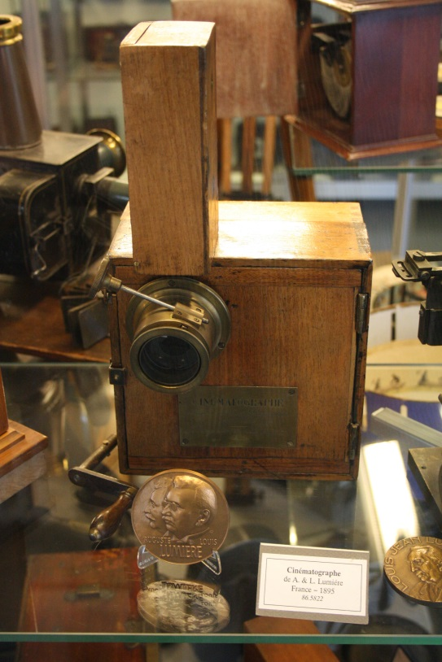
Sakprosaen (= skriftlege medium) når etter kvart ut til alle lag i folket
Nye medium: film, radio

Slide 12
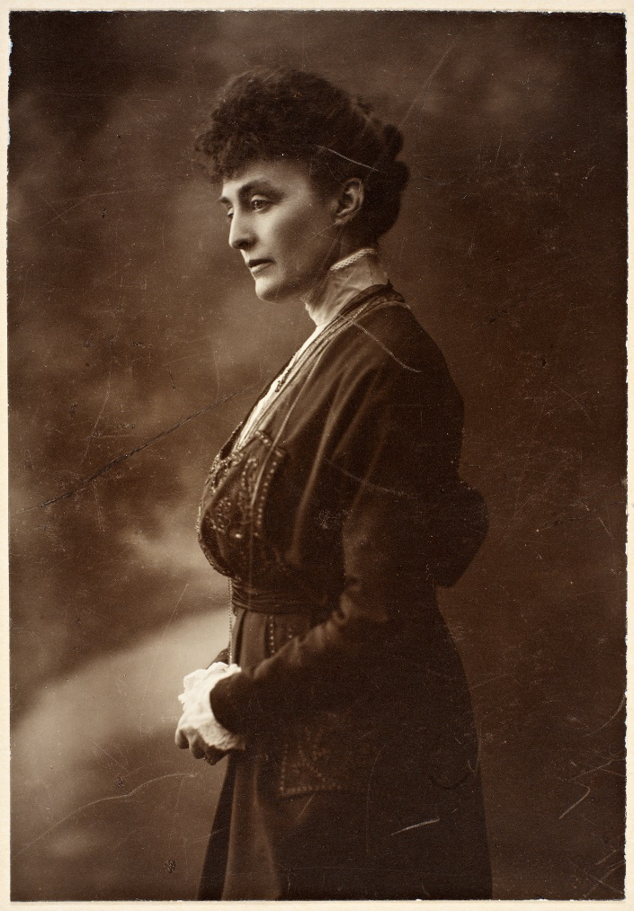
Nokre viktige namn i perioden
Katti Anker Møller (1868-1945)
  «modeskapets frigjørelse»
  kvinnesak, sjølvvald abort

Slide 13
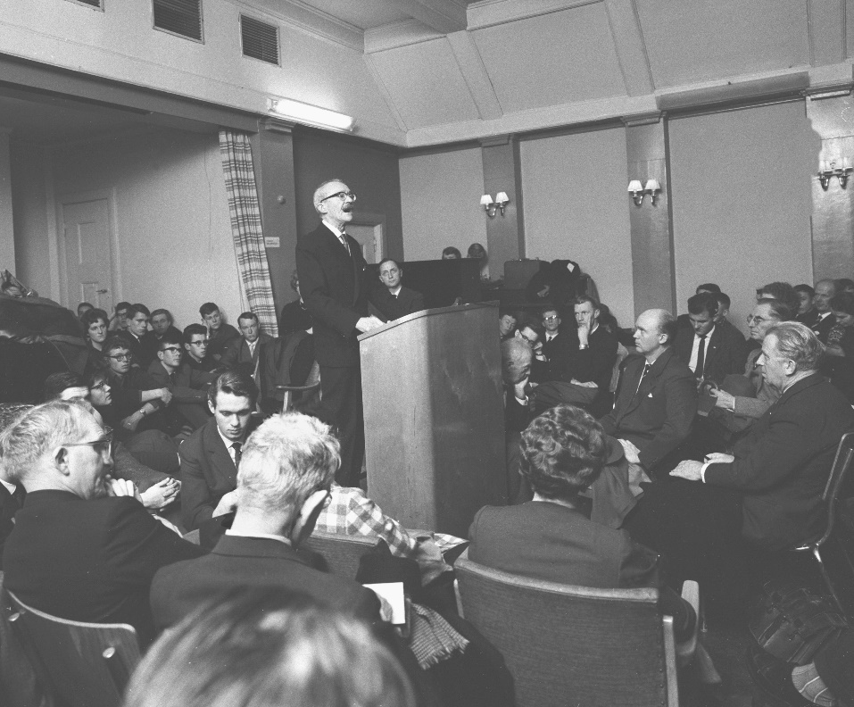
Arnulf Øverland (1889-1968)
«Kristendommen – den tiende landeplage» (1933)
Ole Hallesby (1879-1961)
  «Helvetesdebatten» (1953)

Slide 14
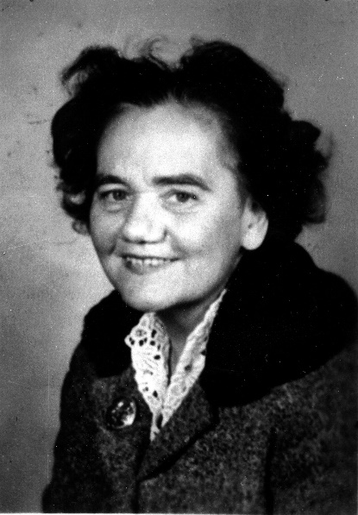
To pionerar:
Lise Lindbæk (1904-1961)
krigsjournalist
Åse Gruda Skard (1905-1985)
barnepsykologi

Slide 15
Sakprosa 1960 - i dag
Stikkord for perioden:
Nytt medielandskap: TV frå 1960, fleirkanaltilbod, internett, sosiale medium
Gjenreisinga etter andre verdskrigen
Kunnskapssamfunnet: fag- og debatt-bøker
Bøker vert varer på ein stor marknad med hard konkurranse
Sakprosa-bøker sel meir enn skjønnlitteraturen

Slide 16
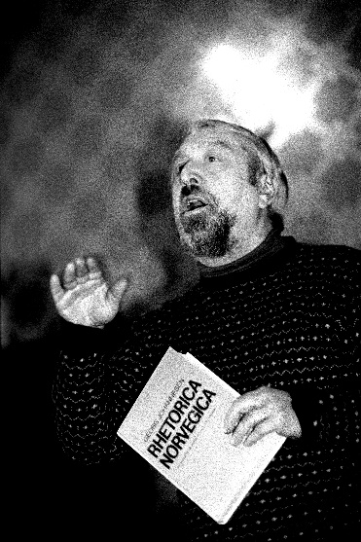
Nokre viktige namn i perioden
Georg Johannesen (1931-2005)
Noregs første professor i retorikk
Om den norske tenkemåten (1975)
Jens Bjørneboe (1925-1976)
  Antiautoritær samfunnsdebattant
  «Om formyndermennesket» (1975)

Slide 17
Tre nynorske essayistar
Hans Skjervheim (1926-1999)
sentral i positivismestriden
skeptisk til målstyring
Gunnar Skirbekk (f. 1936)
«Poetokratiets tid er forbi»
Jon Hellesnes (f. 1939)
  Filosofiske spørsmål i forståeleg form

Slide 18

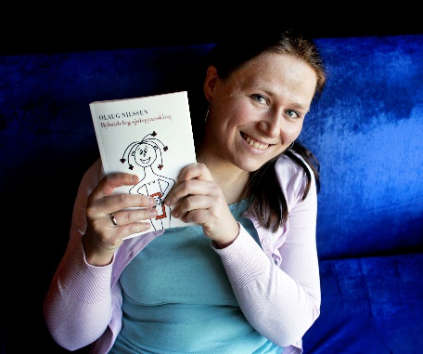
To yngre stemmer
Gunnhild Øyehaug (f. 1975)
Olaug Nilssen (f. 1977)
Begge skriv i fleire sjangrar, både skjønnlitteratur og sakprosa

Slide 19
Sjangerutfordringar
I mange nye litterære tekstar blir grensene mellom fakta og fiksjon utydelege (jfr verkelegheits- og fiksjonskontrakt)
Skjønnlitterære forfattarar brukar sjølvbiografisk stoff og skriv om reelle hendingar (Knausgård: Min kamp 1-6)
Sakprosaforfattarar brukar skjønnlitterære verkemiddel (Seierstad: Bokhandleren i Kabul)
= forventningane – og lesemåtane – våre vert utfordra:
DOBBELTKONTRAKT

